Slide 1
Equipo 1
<Isabel Bellé Calvera>

Slide 2
Arquitectura base
Initilitzr: Creado Proyecto BananaMint con siguientes características
Project Maven
Language Java
Versión Spring Boot 2.7.4
Packaging Jar
Versión Java 11
BBDD:
H2 DB (perfil dev), Mysql (perfiles prod y test)

Slide 3
Historias de usuario
Como usuario válido, quiero poder abrir una o varias cuentas para poder gestionar mis finanzas.

Slide 4
Implementación
Entidades
Repositorio
Servicio
Controller/Exception handler/validación

Slide 5
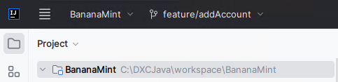
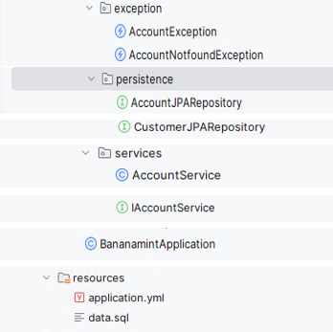
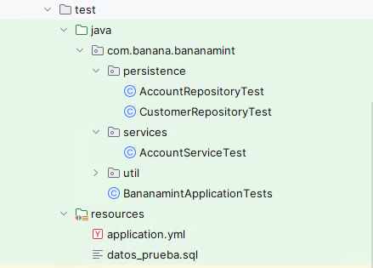

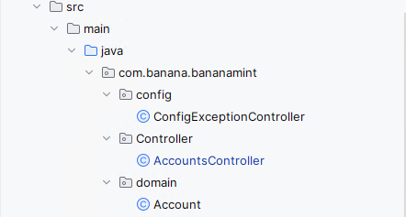
Mi implementación
Estructura Proyecto (solo componentes usados en mi historia de usuario)

Slide 6
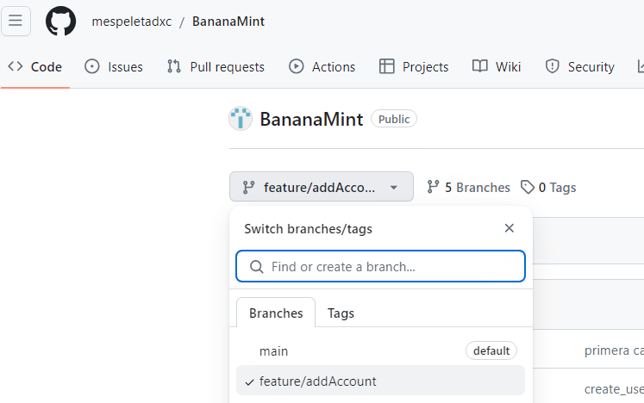
Repositorio GIT - ramas
https://github.com/mespeletadxc/BananaMint/tree/feature/addAccount

Slide 7
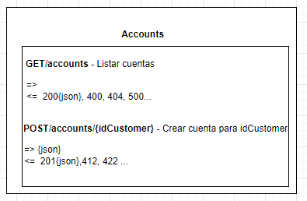
Diseño de la API
Accounts:
POST: crear cuenta para un customer_id determinado en la Request (requerido en historia de usuario)
GET: obtener lista de cuentas (usado para probar otras casuísticas)

Slide 8

Tests – demo – Repositorio (perfil test – BD MySql)
Test (relación bidireccional Account-Customer)
Nota: por simplicidad, eliminé relación bidireccional y cascade, de tal forma que solo persistí Account, que era mi historia de usuario

Slide 9
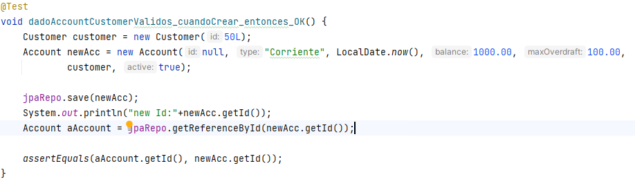

Tests – demo – Repositorio (perfil test – BD MySql)
Test positivo (relación unidireccional Account-Customer)

Slide 10
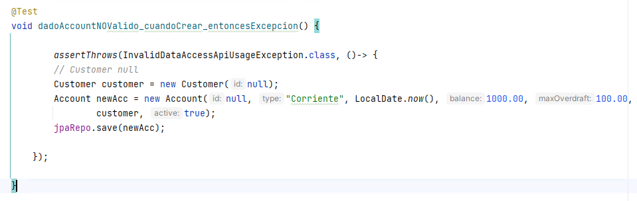

Tests – demo – Repositorio (perfil test – BD MySql)
Test negativo

Slide 11
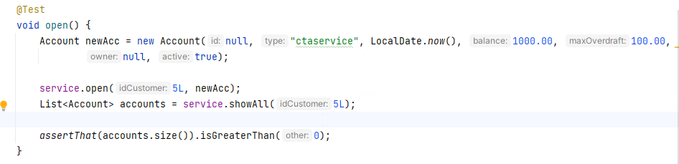

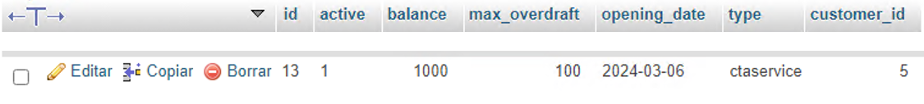
Tests – demo – Servicio (perfil dev – BD MySql)
Test positivo

Slide 12
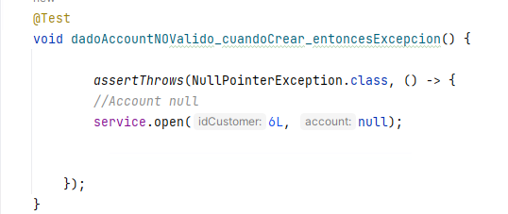

Tests – demo – Servicio (perfil dev – BD MySql)
Test negativo

Slide 13
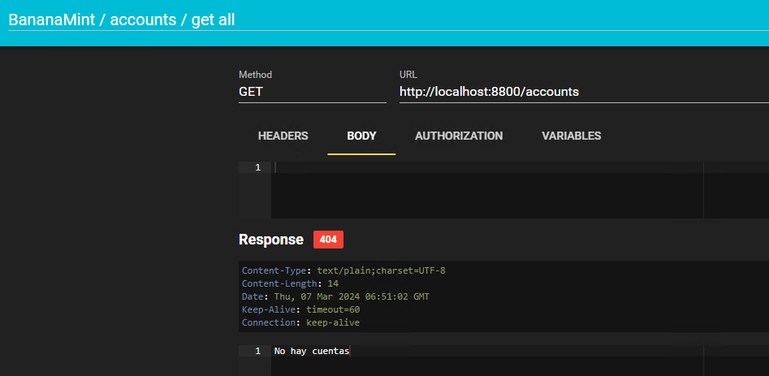
Demo RESTER – Controller/Exception (perfil dev – BD H2)
No existen cuentas en BD

Slide 14
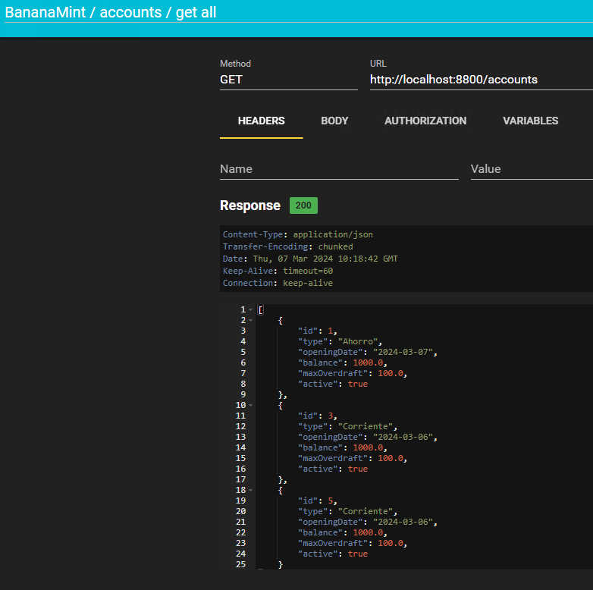
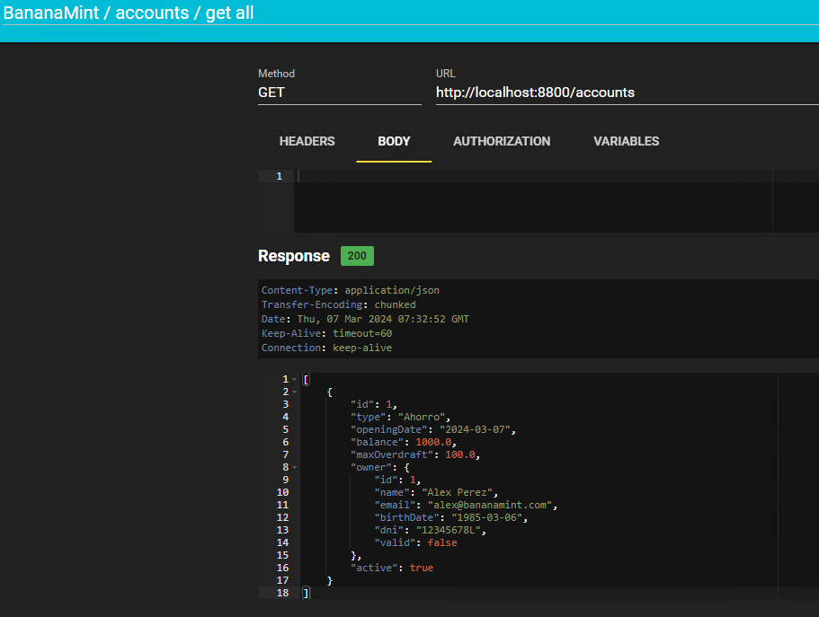
Demo RESter – Controller (otros-perfil dev – BD H2)
Lista de cuentas en BD

Slide 15
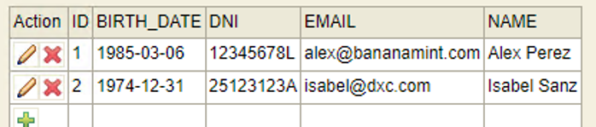
Demo RESTER – Controller (POST - perfil dev – BD H2)
BD customers (antes de crear cuenta, existe customer_id 2)

Slide 16
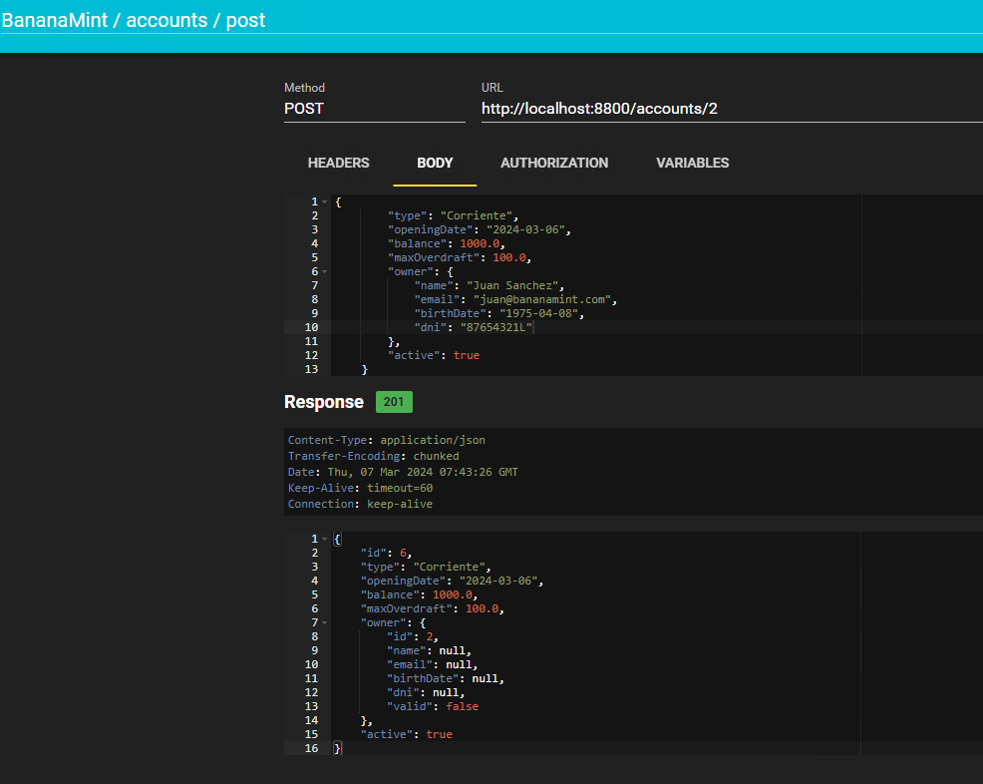
Demo RESTER – Controller (POST - perfil dev – BD H2)
Crear cuenta para customer_id 2 (crea cuenta, customer sólo ID)

Slide 17
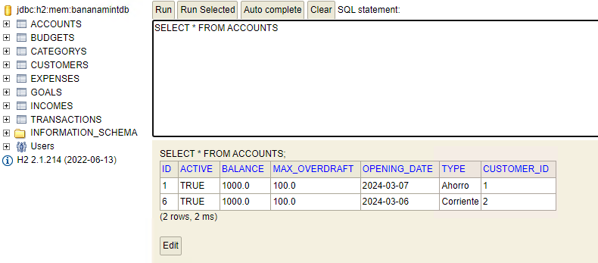
Demo RESTER – Controller (POST- perfil dev – BD H2)
Crear cuenta para customer_id 2 (BD accounts posterior)

Slide 18
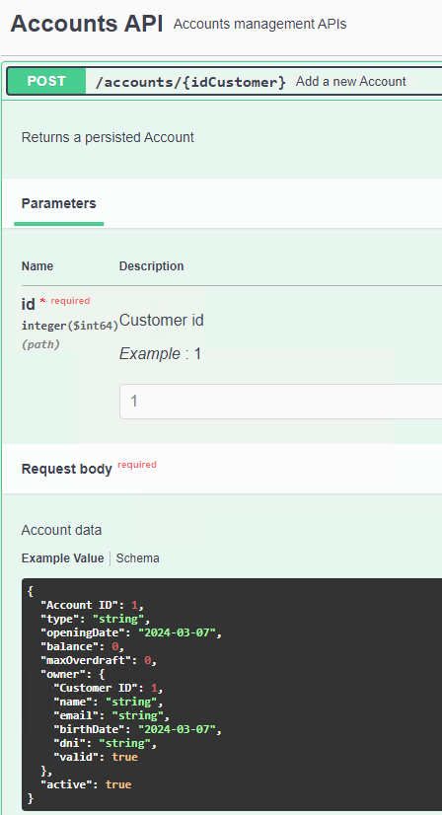
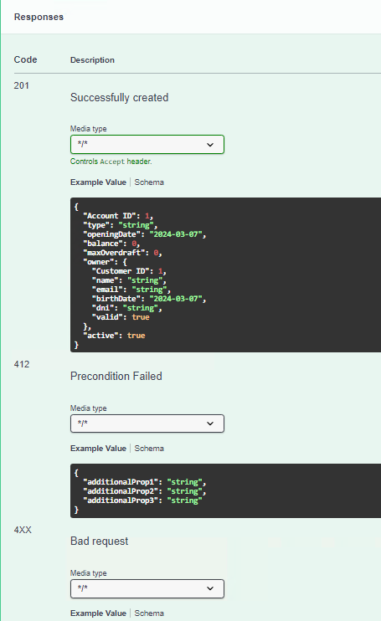
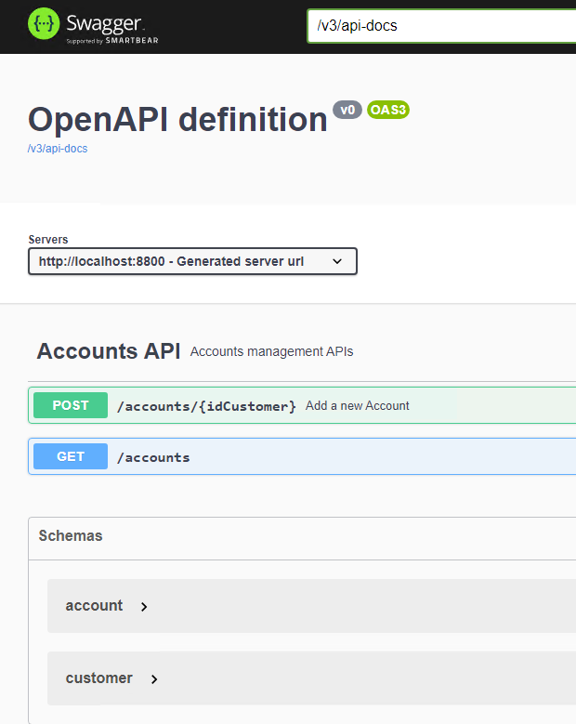
Documentación - Swagger

Slide 19
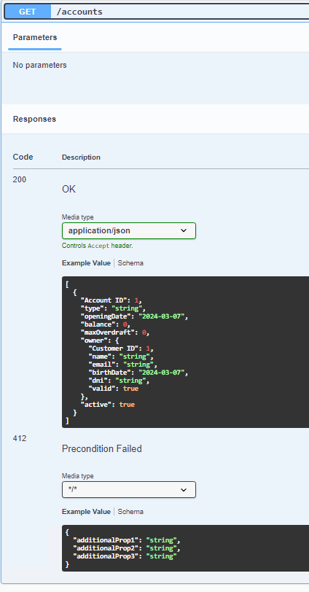
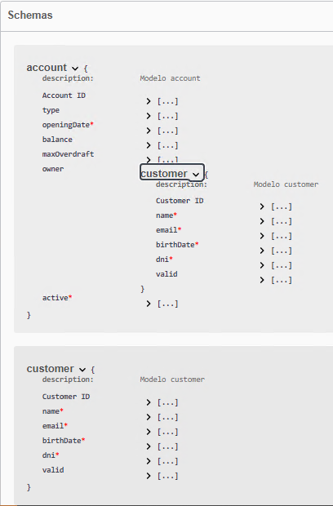
Documentación - Swagger

Slide 20
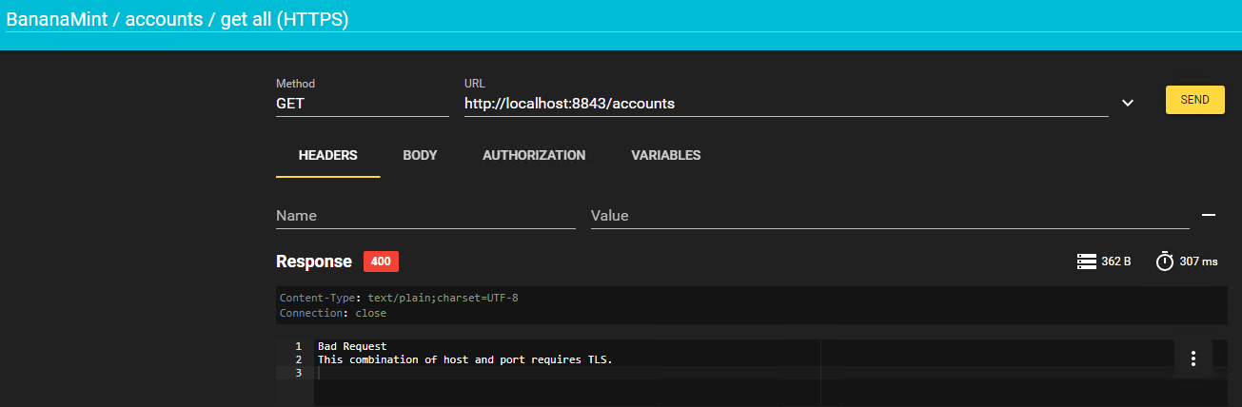
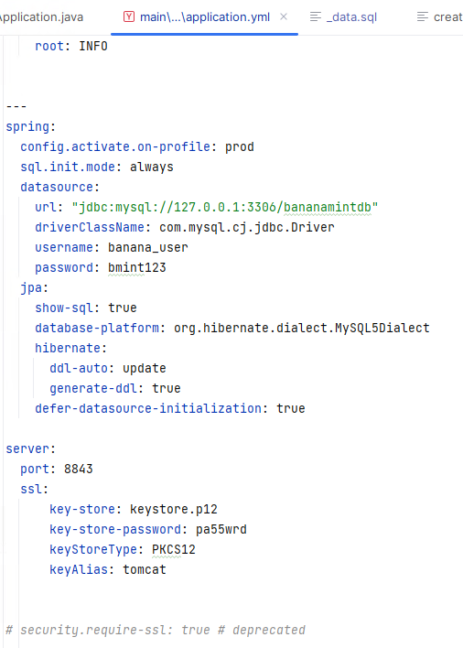
Demo RESTER – Perfil prod – BD MySql)
Perfil prod que usa MySql y comunica en protocolo seguro en puerto 8843
Código yaml
Próximos pasos: pte probar OK

Slide 21
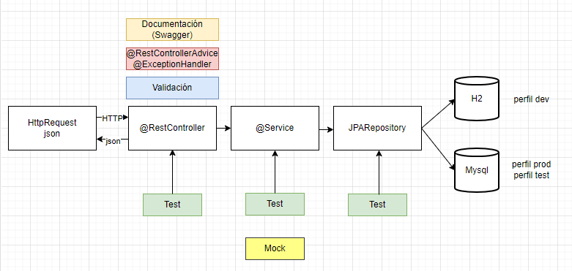
Próximos pasos
En “Amarillo” próximos pasos

